Slide 1

学生科技创新讲坛
之
数学建模
扬帆科海系列讲座
之第二十七期
主办：大学生科技联合会
承办：大学生数学建模协会

Slide 2
报告提纲
• 数学建模
• 历程回顾
• 参赛准备
• 能力培养
• 业界反馈

Slide 3
数学建模
数学模型 (Mathematical Model)
数学模型:
对于一个现实对象，为了一个特定目的,
作出必要的简化假设，根据对象的内在规律，
运用适当的数学工具，得到的一个数学结构。

Slide 4
数学建模
数学建模（Mathematical Modeling)
数学
建模
的全
过程
现实对象的信息
表述
数学模型
(归纳)
验证
求解
(演绎)
现实对象的解答
数学模型的解答
解释
现实世界
数学世界

Slide 5
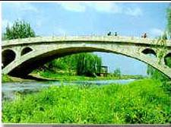
数学建模
数学与实际问题的桥梁
Mathematical Modeling
实际
问题
数学
问题
•数学建模:
应用数学知识解决实际问题的第一步
•数学建模:
通常有本质性的困难和原始性的创新(关键一步)

Slide 6
数学建模
数学建模课程进入大学课堂
是科技发展和社会进步的需要
20世纪中期以来：随着计算机出现和迅速发展，数学的应用不仅在工程技术、自然科学等领域发
挥重要作用, 而且以空前的广度和深度向经济、
金融、生物、医学、环境、地质、人口、交通等
新的领域渗透。

Slide 7
数学建模
数学建模和与之相伴的科学计算日益成为将数学工具应用于众多领域中不可或缺的桥梁和关键。
数学技术已经成为当代高新技术的重要组成部分。
数学技术  数学建模 ＋ 科学计算

Slide 8
数学建模
数学建模课程进入大学课堂
是数学教学改革的需要
• 传统的数学教育在培养学生逻辑思维、演算能力
等方面有优良的传统，但重在分析、求解抽象的、
已有的模型。
内容相对陈旧、体系比较单一、知识面较窄、
偏重符号演算和解题技巧、脱离实际背景。

Slide 9
数学建模
缺乏应用数学知识解决实际问题的实践意识
和能力。
• 应运而生：数学建模课程（包括教材）
数学实际应用
数学建模竞赛
数学建模竞赛：国家、行业、学校重视，师生参
与热情高，覆盖面广，促进数学教育改革，提高
应用与创新能力，成效显著。

Slide 10
历程回顾
数学建模课程及竞赛发展的三个阶段
1.创立与起步阶段（20 世纪80 年代）
2.成长与推广阶段（20 世纪90 年代）
3.普及与深化阶段（21世纪头10年）

Slide 11
历程回顾
1.创立与起步阶段：主要事件
• 1982 年11月7日，在西安召开的教育部直属12所工
科院校应用数学协作组会议上，清华大学萧树铁教
授建议尽快为本科生开设数学模型课，这是数学模
型课第一次被列为重要内容在教育部主办的会议上
进行研究。
1982秋，复旦大学俞文鮆：最早开设《数学模型》课
1983春，清华大学萧树铁：开设《数学模型》课。

Slide 12
历程回顾
其他一些重点高校陆续开课。
三次培训班：1983大连、1986西安、1987 青岛。
两次研讨、交流会：1985重庆、1988衡阳。

Slide 13
历程回顾
1.创立与起步阶段：课程的主要特征
单独开课，不打乱现有课程教学体系。
教师自发开课、写教材、交流，规模较小；
到八十年代末，估计不超过三十所学校，
主要对象是数学系。
初步形成了课程的基本内容和以案例为主，
启发式、讨论式的教学方式。

Slide 14
历程回顾
很少利用计算机和数学软件，学生建模实践活动少。
开课初期没有中文教材，在翻译、消化国外数学模
型教材和相关资料的基础上，80年代末陆续出版了
一些中文教材。
（高等教育出版社1987年出版的、姜启源编写的
《数学模型》是国内第一本教材）

Slide 15
历程回顾
2.成长与推广阶段：建模竞赛
美国大学生数学建模竞赛（MCM）
Mathematical Contest in Modeling
网址： http://www.comap.com
1985年由美国数学及应用学会（COMAP）创办。
目的：吸引大学生学习数学建模知识，
参与建模活动。

Slide 16
历程回顾
1985年开始举办，每年一次(2月)，“国际竞赛”
1999年起又同时推出交叉学科竞赛（Interdisciplinary Contest in Modeling – ICM)
1987年，北京理工大学叶其孝教授将MCM的有关
资料介绍到国内，引起数学建模课程教师及同学的
的注意和兴趣。
我国1989年开始参赛，清华、北大、北理工的4个队
首次参加美赛。

Slide 17
历程回顾
MCM-2011有约12国(地区)2777队参赛，其中我国占85%; ICM-2011有735队参赛，其中我国占93%
“美国诞生、在中国开花结果”
每年赛题和部分优秀答卷刊登于同年 UMAP杂志
奖励等级：O+F~1%; M~13-20%; H~30-40%;
S: 40-55%

Slide 18
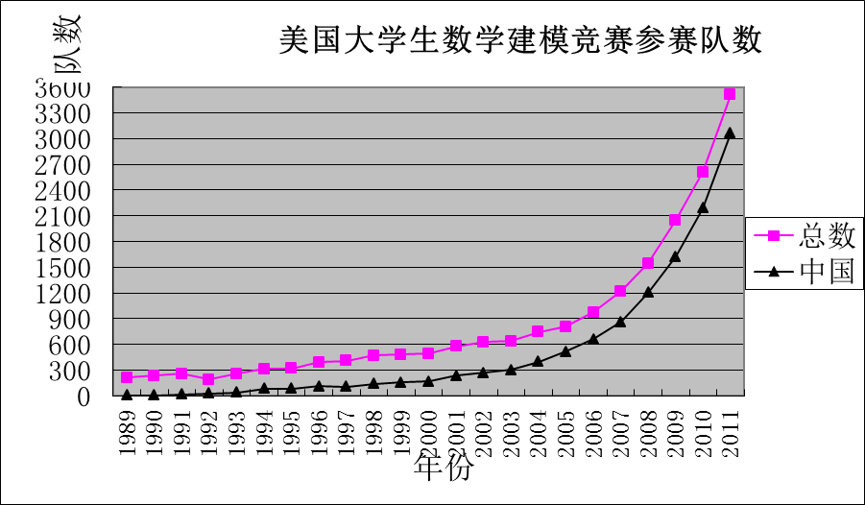
历程回顾
美国MCM+ICM竞赛规模

Slide 19
历程回顾
中国大学生数学建模竞赛（CUMCM）
Contemporary Undergraduate Mathematical Contest in Modeling
网址： http://mcm.edu.cn
1990年，中国工业与应用数学学会（CSIAM）成立
1990年，在MCM的启发下，上海工业与应用数学
学会在上海举办了数学专业学生参加的数学建模
竞赛，揭开了我国大学生数学建模竞赛的序幕。

Slide 20
历程回顾
1991年，CSIAM成立数学模型专委会, 筹划全国竞赛
1992年，CSIAM组织首次全国联赛，以后每年一届
1994年起，教育部高教司和CSIAM共同举办(每年9月)
2011年，国内外1251所学校19490队参加(含新加坡、美国)
赛题和优秀答卷刊登于次年的《数学的实践与认识》
（ 2001年起刊登于当年的《工程数学学报》）
2012年，国内外1284所学校，21219队参赛
2014年，国内外1338所学校，25347队参赛
奖励等级：全国一等~1.5%、二等~ 6%；赛区奖~1/3

Slide 21
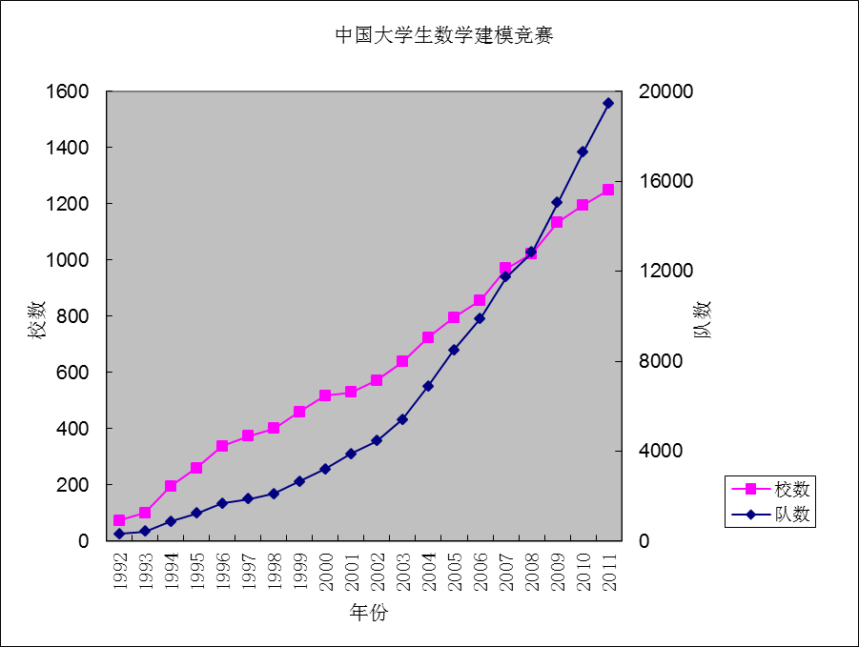
历程回顾
我国CUMCM竞赛规模
16%
24%

Slide 22
历程回顾
2.成长与推广阶段：课程的主要特征
规模大：到九十年代末，至少三四百所学校正式开课
授课面广，影响大：理工、经管、农林等几乎所有专业
数学软件逐渐进入课程，多媒体教学手段开始应用
编译、改写或自行编写了大量数学模型案例，出版了
约40本教材和教辅材料
各校针对具体情况（学生层次、课时限制等）形成了
相对稳定的教学内容和教学方法
名称上的变化：数学模型➔ 数学建模

Slide 23
历程回顾
3.普及与深化阶段
建模竞赛及相关活动进入新阶段
1999年起竞赛分为本科组(甲组)、专科组(乙组)，
促进了专科院校课程建设
目前参赛同学80-90%左右来自非数学专业，
其中10%左右来自经管、人文社会科学类专业

Slide 24
历程回顾
组织数学建模协会，约1/3被评为校优秀学生社团
校内竞赛，地区性、行业性的联赛（或邀请赛）
全国大学生数学建模夏令营（2001; 2006; 2011-）
竞赛、课程与学生课外科技活动、科研更紧密结合
2012年2月，《数学建模及其应用》杂志创刊，
主编：著名数学家、中科院院士李大潜教授
主要承办单位：山东科技大学

Slide 25
历程回顾
3.普及与深化阶段：课程的主要特征
规模进一步扩大：进入了很多高职高专院校的课堂
数学建模系列课：如不同年级、不同专业背景等
数学软件广泛使用，改进、丰富了数学建模课程内容
据不完全统计，2001年以来出版了超过120本适合
不同层次、各具特色的相关教材或教辅资料
将数学建模的思想、方法融入数学主干课（微积分、
代数与几何、随机数学）：出版了多本“融入教材”
数学实验课程创立和发展

Slide 26
历程回顾
3.普及与深化阶段
数学实验课程的创立和发展
• 1995年，在“国家教委高等教育面向21 世纪教学内容和课程体系改革”计划中,“理科非数学类专业高等数学课程体系和内容改革”项目的总体构想报告把“数学实验”列为高校非数学类专业的数学基础课之一。
特点: 利用计算机和数学软件，学生动手（探索）、
动眼（观察）、动脑（归纳总结）---- 学数学、用数学

Slide 27
历程回顾
1997年开课，1999年首次出版《数学实验》教材
（当年至少有4本）
21世纪：更多高校开课、建立数学实验室，更多教材
多是活跃在数学建模教学中的教师参与，不少教材和
课程的名称直接就是将数学建模与数学实验并列

Slide 28
参赛准备
竞赛内容与形式
内容
赛题：工程、管理中经过简化的实际问题。
答卷：一篇包含摘要（含关键词）、问题分析、模型假设、建立、求解(通常用数学软件)、结果分析、模型检验、参考文献、程序清单等的论文。
形式
3名大学生组队，在3天内完成的通讯比赛
（美国赛在4天内完成，英文答卷）

Slide 29
参赛准备
可使用任何“死”材料(图书/互联网/软件等),
但不得与队外任何人讨论（包括上网讨论）
形式
标准
·假设的合理性，建模的创造性，
结果的正确性，表述的清晰性，
格式的规范性，排版的美观性。
宗旨
·创新意识，团队精神，重在参与，公平竞争

Slide 30
参赛准备
近年部分竞赛题目
06年：出版社的资源配置 ，
艾滋病疗法的评价及疗效的预测
07年：中国人口增长预测，手机套餐优惠几何，
体能测试时间安排，乘公交看奥运
08年：数码相机定位，地面搜索，
NBA赛程分析与评价，高校教育学费标准探讨

Slide 31
参赛准备
近年部分竞赛题目
09年：制动器试验台的控制方法分析，眼科病床的合理安排，卫星和飞船的跟踪测控，会议筹备
10年：储油罐的变位识别与标定，上海世博会影响力的定量评估，输油管的布置，学生宿舍设计方案评价
11年：土壤重金属污染分析，交巡警服务平台的设置与调度，养老金制度的改革，天然肠衣搭配问题

Slide 32
参赛准备
近年部分竞赛题目
12年：葡萄酒的评价 ，太阳能小屋的设计 ，脑卒中发病环境因素分析及干预 ，机器人避障问题
13年：车道被占用对城市道路通行能力的影响 ，碎纸片的拼接复原 ，古塔的变形 ，公共自行车服务系统
14年：嫦娥三号软着陆轨道设计与控制策略 ，创意平板折叠桌 ，生猪养殖场的经营管理，储药柜的设计

Slide 33
参赛准备
竞赛知识储备
·基础数学知识：高等数学，线性代数，概率论与数理统计，常用数学模型（优化模型、规划模型、概率统计模型、连续性模型等）。
·拓展数学知识：数学实验、计算方法（数值分析）、
线性规划、运筹学、非线性问题等。

Slide 34
参赛准备
竞赛知识储备
·常用数学软件：
Matlab，矩阵实验室（Matrix Laboratory）的简称，
由美国MathWorks公司出品，用于算法开发、数据可视化、
数据分析以及数值计算的高级技术计算语言和交互式环境。
Mathematica ，科学计算数学软件，很好地结合了数值和符号计算引擎、图形系统、编程语言、文本系统、及与其他应用程序的高级连接 。

Slide 35
参赛准备
竞赛知识储备
·常用数学软件：
Maple，目前世界上最为通用的数学和工程计算软件之一，在数学和科学领域享有盛誉，有“数学家的软件”之称 。
SAS，Statistical Analysis System, 统计分析软件，主要用于统计分析、数据处理、求解概率统计模型等。
Lingo，Linear Interactive and General Optimizer，即“交互式的线性和通用优化求解器”，可以用于求解非线性规划、线性和非线性方程组等。
Weka，基于 JAVA环境下的机器学习及数据挖掘软件 。

Slide 36
参赛准备
竞赛知识储备
·常用数学软件：
Microsoft Excel ，计算表软件，可进行各种数据的处理、统计分析和辅助决策操作，广泛应用于管理、统计财经、金融等众多领域。
Microsoft Access ，数据库软件。
·文字处理及排版软件：
Microsoft Word，Latex

Slide 37
参赛准备
网络资源
·全国大学生数学建模竞赛：http://mcm.edu.cn
·美国大学生数学建模竞赛：http://www.comap.com
·数学中国： http://www.madio.net
·山东大学生数学建模网： http://mcm.sdu.edu.cn
·中国工业与应用数学学会：http://csiam.edu.cn
·山东数学会：http://mcm.sdu.edu.cn:84
·百度搜索：http://www.baidu.com
·谷歌搜索：http://www.google.com

Slide 38
参赛准备
组队建议
·全国大学生数学建模竞赛：
大学二、三年级学生，3名队员＋1名指导教师,
3名队员:数学专业＋计算机专业＋理工科或文科专业
数学基础扎实，懂一点数学软件，有一定写作能力，
具有创新精神。
·美国大学生数学建模竞赛：
大学二、三、四年级学生，有一定英文阅读与写作能力。

Slide 39
参赛准备
参赛过程
·赛前培训：
时间: 暑假期间15－20天。
内容: 数学建模方法，常用模型，数学软件，
计算方法，案例分析，实战模拟等。
·赛中拼搏：
三天时间（美赛四天），团结协作，适当分工，
奋力拼搏，完成竞赛。
体力、精力、智力、耐力的考验与挑战！
·赛后交流：
参赛感悟，经验交流，总结提高，竞赛答辩。

Slide 40
能力培养
竞赛培养实践能力、创新精神
·赛题不是纯数学问题，而是由工程、经管、社会等领域
的实际问题加工而成，具有很强的实用性和挑战性 。
赛题紧密结合科技和社会热点问题，吸引学生关心、投身
国家的各项事业，培养理论联系实际的学风和实践能力 。
解决方法没有任何限制，同学可运用自己认为合适的任何
数学方法和计算机技术加以分析、解决，充分发挥创造力
和想象力，培养了创新意识及主动学习、独立研究的能力 。
没有事先设定的标准答案，但留有充分余地供参赛者
发挥其聪明才智和创造精神 。

Slide 41
能力培养
竞赛培养综合素质
信息获取能力：通讯形式，三天内同学可自由地使用图书
馆和互联网以及计算机和软件，需要学生在很短时间内获
取与赛题有关的知识和能力。
团队精神和组织协调能力: 三人一队，分工合作、取长补短、
求同存异、相互启发、相互学习、相互争论、同舟共济。
文字表达水平: 每队完成一篇用数学建模方法解决实际问题
的完整的科技论文。

Slide 42
能力培养
竞赛培养综合素质
诚信意识和自律精神：开放型竞赛，三天中同学自觉地
遵守竞赛纪律，不得与队外任何人（包括指导教师在内）
以任何方式讨论赛题，公平竞争。
·竞赛是大学阶段除毕业设计外难得的 “真刀真枪” 训练，
相当程度上模拟了学生毕业后工作时的情景。
  与数学建模课程相互推动、相互促进
  丰富、活跃了广大同学的课外生活
  为优秀学生脱颖而出创造了条件
  得到广泛认可（科研院所，高校，公司，企业）

Slide 43
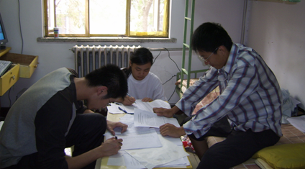
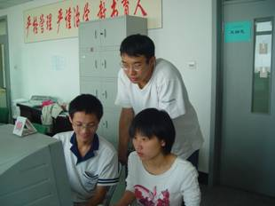
能力培养
During the contest days

Slide 44
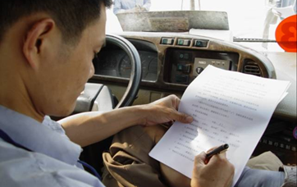
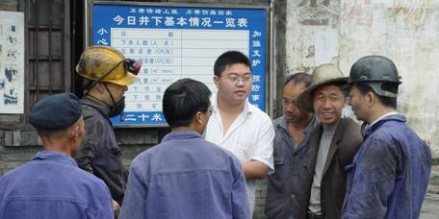
能力培养
After the contest days

Slide 45
业界反馈
学生感悟
原先学了很多的数学课程和数学知识，感觉不知怎么用，
用在哪儿。通过参赛，感觉学的数学知识还是太少了，
数学解决实际问题应用广泛，收获很大，“三天胜过一年”。
·竞赛富有创新性和挑战性，有效调动了学习的积极性，
学习兴趣和主动性大大提高，动手能力、写作能力、
科研能力等有一定长进， “一次参赛，终身受益”。

Slide 46
业界反馈
教师收获
不少教师对赛题进一步研究，在国内外学术期刊发表了
高水平的学术论文 。
十几年来，全国数以千计的数学教师（主要是年轻教师）
参与数学建模教学和竞赛指导，提高了教学科研能力。
拓宽了知识面，改善了知识结构，提高了利用数学工具
和计算机技术解决实际问题的意识和能力，促进了
“问题驱动的应用数学”研究 。
竞赛指导工作培养了他们热爱学生、不计名利、献身祖国
教育事业的精神，教学相长、教书育人，师生关系改善，
一支新型的数学教师队伍正在全面成长。

Slide 47
业界反馈
Response from Industry
IBM CRL (China Research Lab)
Position title: Business Analysis Optimization
Job Requirements:
1、PhD M.S. in mathematics, statistics, computer science, industrial engineering management
science etc.
2、Self-motivated, responsible, able to wk independently under tight deadline willing to
wk under pressure.
3、Skill in applied mathematics, including mathematical programming, statistics, data mining,
simulation etc.
4、Knowledge in supply chain logistics strategy modeling, simulation, planning optimization.
5、Strong interest basic knowledge about industry trends, technologies, solutions in analytics
optimization.
6、Experience in ERP/SCM/CRM system SCM consulting practice is a plus.
7、Award in highly regarded mathematical modeling contest is a plus.
8、Experience in eclipse, Java, architecture design is a plus.

Slide 48
业界反馈
Anotehr Example: City UHK
香港城市大学管理科学系招生
招募对象：计算机，自动化，数学等相关专业的本科生或研究生
拟入学时间：2012年9月 就读项目：全日制博士
预期学制：4年（以学士学位入学），3年（以硕士学位入学）
申请条件：
1.平均分(GPA)85分及以上；
2. 托福成绩92 分（internet-based网考）或者 IELTS 7分以上；
3. 以下同学可放宽成绩要求：已有国际国内期刊发表论文者；
国家或国际数学建模比赛获奖者；ACM程序设计竞赛获奖者。
奖学金：……

Slide 49
结束语
三十年来，数学建模课程及竞赛从无到有，全国成千
上万的教师为此付出了艰苦的努力和辛勤的汗水，百万
学生从中收益，取得了巨大的成功，但在新形势下，也
存在不少挑战。
数学建模课程及竞赛覆盖面广、规模大，不同学校的
课程及培训各有特色，做一个全面的回顾和思考超出了
我的能力。
一孔之见，罗列于此，望大家批评指正。

Slide 50

感谢您的到来
再会！！
大学生校科技联合会
新浪微博：dongshuyong1990@163.com
微信平台：xiaokelianjsb2014@163.com
公众QQ：3145879434

